Slide 1
Учебно-методический центр «Организация производства»

Slide 2
Цели и задачи подразделения:
• осуществление профессиональной подготовки, переподготовки и повышения квалификации компетентных специалистов в высокотехнологичных отраслях промышленности, повышения производительности и научной организации труда, конкурентоспособности производимой продукции, развития информационных технологий.

Slide 3
Направления деятельности:
• организация и проведение подготовки и переподготовки кадров для отечественной промышленности в тесном взаимодействии с предприятиями реального сектора экономики;
• обновление и углубление знаний преподавателей в научно-профессиональной и психолого-педагогической областях на основе современных достижений науки, техники и технологии, информатизации образования;
• разработка комплекса программ опережающей профессиональной переподготовки и повышения квалификации преподавателей и сотрудников по современным технологиям управления бизнес-процессами и их формализации, проектированию, сопровождению программ и средств информационных технологий;
• разработка и подготовка к изданию учебно-методических материалов для создания, в том числе, сертифицированных курсов по новым научно-образовательным программам для опережающей подготовки специалистов и управленцев; установление связей и заключение договоров с отечественными и зарубежными партнерами на повышение квалификации ППС, сотрудников КНИТУ-КАИ, организацию мероприятий по оказанию консультационных услуг по тематике программ повышения квалификации.
• реализация различных форм сотрудничества с российскими и зарубежными образовательными учреждениями, организациями и фирмами.
• организация обмена опытом в области дополнительного профессионального образования преподавателей.

Slide 4
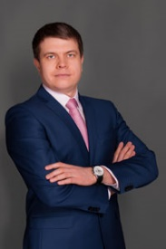
Контакты
Руководитель подразделения, контактное лицо
Сафаргалиев Мансур Фуатович
Адрес: г. Казань, ул. Б. Красная, 55, к. 530
режим работы: Пн-Пт , 8:00-17:00
тел. (843) 231-00-48
e-mail: kafedra@eupkai.ru

Slide 5
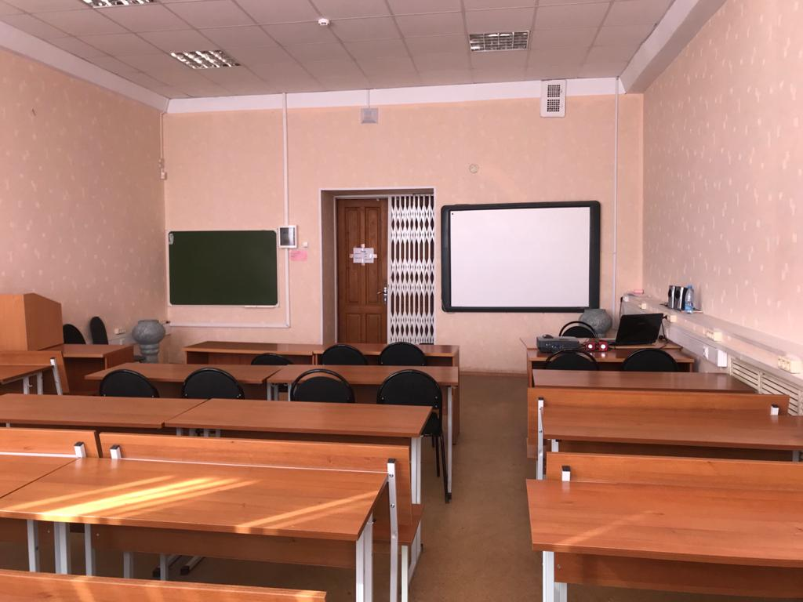
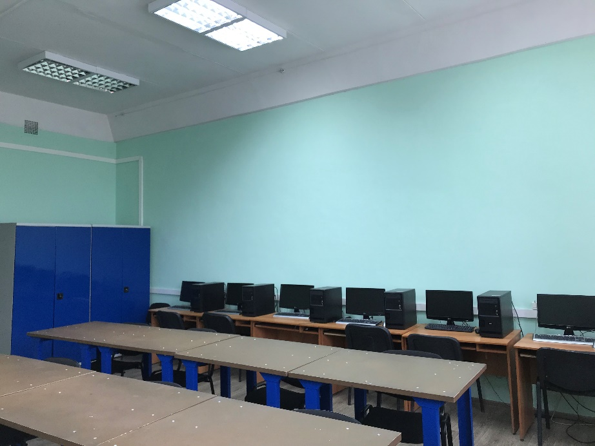
Оснащение

